Slide 1
Hol vagy, Windows?

Slide 2
Konténerek Windows-on
Docker-on-windows
Windows Server Containers
Hyper-V Containers
Notes:
Windows Server Containers – provide application isolation through process and namespace isolation technology. A Windows Server container shares a kernel with the container host and all containers running on the host.
Hyper-V Containers – expand on the isolation provided by Windows Server Containers by running each container in a highly optimized virtual machine. In this configuration the kernel of the container host is not shared with the Hyper-V Containers.

Slide 3
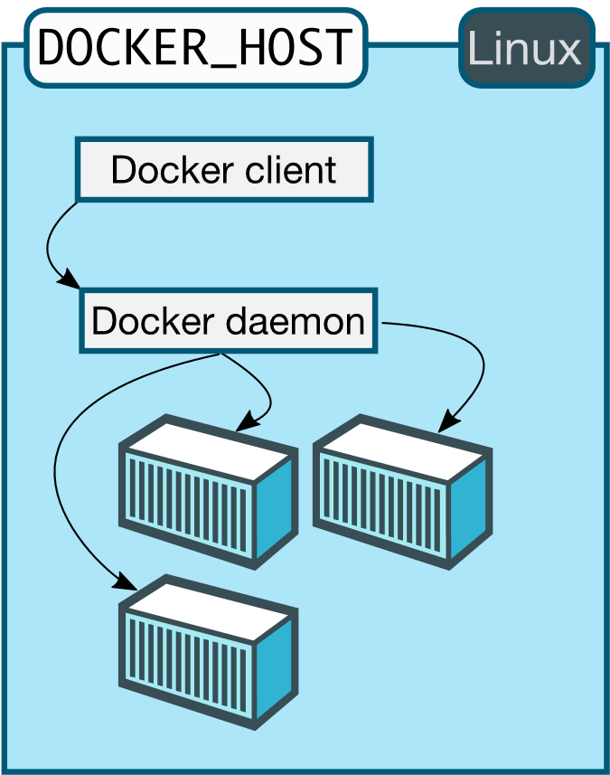
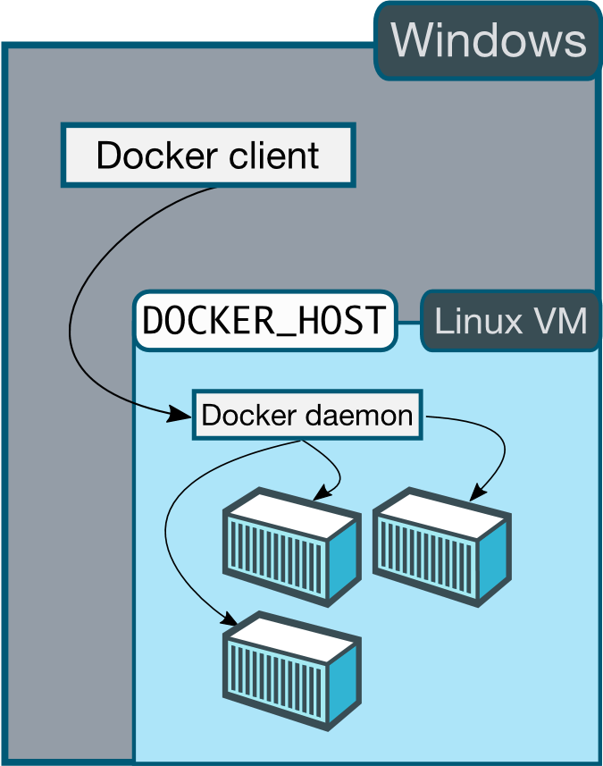
DoW
☹
☺
Notes:
Docker-On-Windows
https://docs.docker.com/engine/installation/windows/
Egy klasszikus virtualizáció kell, pl. VirtualBox

Slide 4
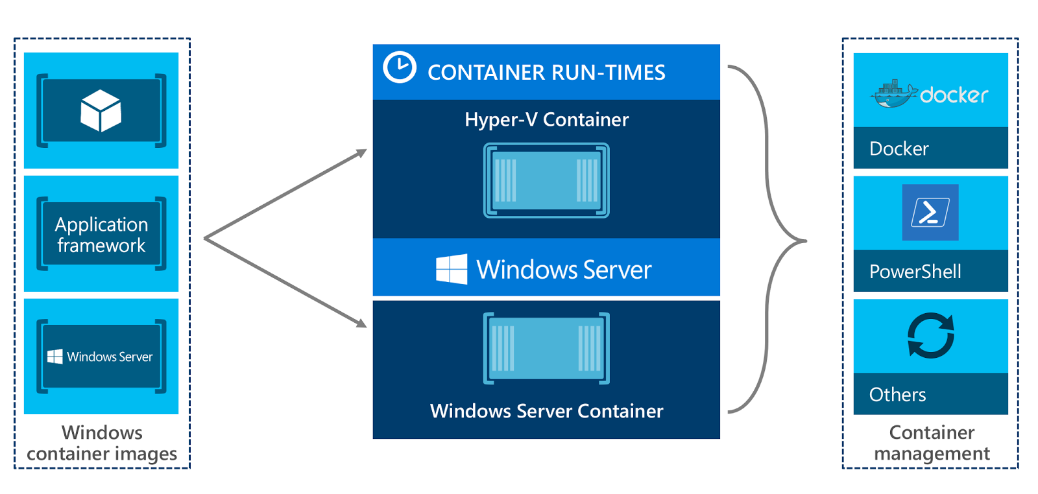
Windows Server / Hyper-V Konténerek
Notes:
Oszlopok: konténer rétegek – konténer technológiai lehetőségek – management opciók

Slide 5
Windows Nano Server
A Windows Server 2016 egyik telepítési módja (standard, core mellett)
A Core-hoz képest is kisebb méret (400-500 MB) és erőforrásigény a tipikus felhasználásokra kihegyezve, mint például:
Klaszter építés
Konténerek futtatása
CoreCLR, ASP.NET Core alkalmazások futtatása
„Headless” – nincs lokális kezelőfelület!, helyette
Web (Server management tool)
PowerShell
Notes:
https://www.pluralsight.com/blog/it-ops/microsoft-nano-server-announced

Slide 6


prezentációk, minta kódok és kódrészletek
aka.ms/itf2016

Slide 7


http://spoke.at/FHLJ

